Slide 1

Eficiencia Energética y Directriz - 11
7 de marzo de 2025
Ing. Francisco Gómez Bueno, M.Sc.

Slide 2



Antecedentes y normativa legal para compras públicas sustentables
Constitución Política
Artículos 21, 46, 50, 69 y 89 reconocen:
Ambiental
Económica
Innovación
Social
Dimensiones
abarcadas:
Derecho a la protección de la salud, ambiente, explotación racional de la tierra, distribución equitativa...

Slide 3


Antecedentes y normativa legal para compras públicas sustentables
RECTORÍA EN COMPRAS PÚBLICAS
LEY GENERAL DE CONTRATACIÓN PÚBLICA, N°9986, del 18-05-2021, Publicada Gaceta N°109, del 31-05-2021
Ley Administración Financiera de la República y Presupuestos Públicos, N° 8131
art. 27 y 99
Ley Contratación Administrativa, 7494, art. 40 y 40 bis rectoría medios electrónicos y el art. 50 (…) Estudio impacto ambiental, previsiones preservar o restaurar condiciones ambiente.
CAPÍTULO III Contratación pública electrónica
SECCIÓN I Sistema digital unificado (…)
Art. 16 único y centraliza todos los procedimientos
CAPÍTULO IV: Contratación pública estratégica
SECCIÓN I y II
Art. 20: Compra pública estratégica
Art. 21- Incorporación criterios (…)
Art. 22- Compra pública innovadora
Art. 23-Estrategias y políticas para fomentar la participación de las pymes

Slide 4
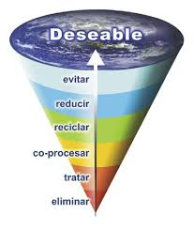
Antecedentes y normativa legal para compras públicas sustentables
Ley para la Gestión Integral de Residuos, N° 8839
“Autorizase a las instituciones de la Administración Pública, empresas públicas y municipalidades para que promuevan la compra y la utilización de materiales reutilizables, reciclables, biodegradables y valorizables(…).
(…) deberán dar un veinte por ciento (20%) adicional a los oferentes que, en igualdad de condiciones, demuestren que los productos ofrecidos incorporan criterios de la gestión integral de residuos, así como la gestión del residuo una vez terminada su vida útil (…).
ARTÍCULO 29.- Compras del Estado

Slide 5


Antecedentes y normativa legal para compras públicas sustentables
Ley de Gestión Integral de Residuos Sólidos
(Ley 8839)
Programa de Gestión Ambiental Institucional (PGAI)
(DE-36499-S-MINAE)
Gestión de la Energía
Gestión de Cambio Climático
Gestión de Calidad Ambiental
Ejes estratégicos
Sensibilización, capacitación y comunicación
Métrica
Ejes Transversales
Adquisición de bienes y transferencia tecnológica
Consumo de agua
Consumo de electricidad
Consumo de combustibles
Generación de residuos sólidos
Consumo de papel
Generación de aguas residuales
Generación de emisiones atmosféricas
Otros aspectos ambientales aplicables

Slide 6

Antecedentes y normativa legal para compras públicas sustentables
Decreto Ejecutivo Nº 39310- MH - MINAE - MEIC – MTSS:
"Política Nacional Compras Públicas Sustentables y creación
Comité Directivo Nacional de Compras Sustentables".
ART 2: corresponderá al Ministerio de Hacienda liderar y coordinar
“ARTÍCULO 3. Objetivo: propiciar, a través del poder de compra del Estado, la estimulación de la producción de bienes y servicios con innovación y el mejor desempeño económico, ambiental y socialmente responsable, por lo que se declara de interés público su implementación.”
ART 6: Creación del CDNCS
ART 10: DGABCA funcionará Secretaría Técnica del CDNCS

Slide 7
Antecedentes y normativa legal para compras públicas sustentables
SUSTENTO LEGAL
SUSTENTO TÉCNICO
LEY 8279 SISTEMA NACIONAL PARA LA CALIDAD
Artículo 44: Reconocimiento de la Normalización. Las normas voluntarias, en tanto facilitadoras del entendimiento entre proveedores y consumidores o usuarios, y promotoras del desarrollo tecnológico y productivo del país, serán reconocidas como de interés público. Por eso, la Administración Pública promoverá su uso y participará activamente en su desarrollo y financiamiento.
NORMAS INTE
En la creación de normas participan todos los interesados y se basan en ciencia técnica y experiencia.
Las normas establecen las características técnicas.
AVAL DE ECA Y CERTIFICADOS
El Aval de ECA garantiza que el certificado del producto es válido y emitido por tercera parte
El certificado sólo puede ser emitido por un ente reconocido de tercera parte

Slide 8

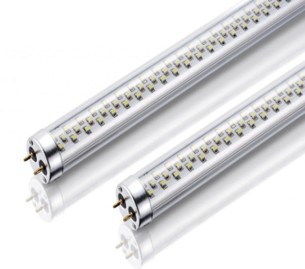
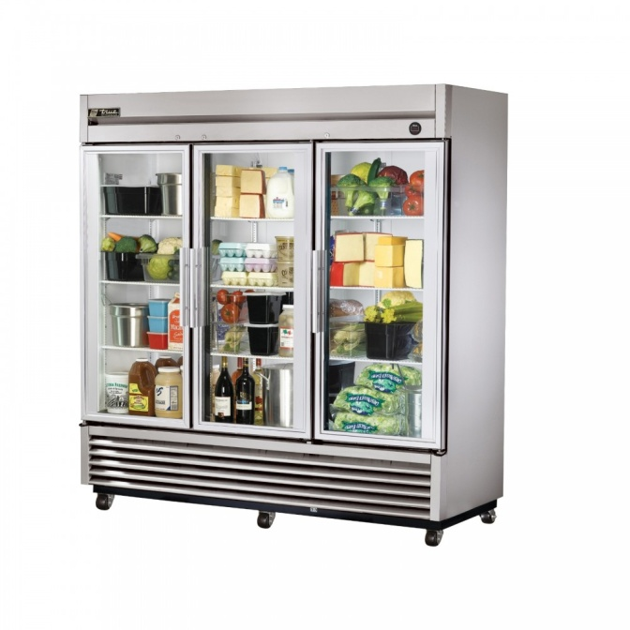
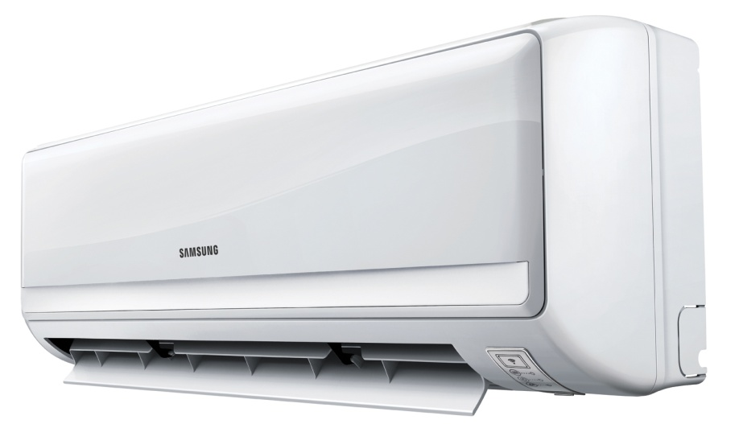
Antecedentes y normativa legal para compras públicas sustentables
Decreto Ejecutivo Nº 39310- MH - MINAE - MEIC – MTSS:
"Política Nacional Compras Públicas Sustentables y creación
Comité Directivo Nacional de Compras Sustentables".
Directriz 11- MINAE Eficiencia Energética
Gaceta Nº 50, del 12-03-2019
DIRECTRIZ DGABCA-0006-2019
USO OBLIGATORIO FICHAS TÉCNICAS, según listado SICOP
297 Luminarias
296 refrigeradores y congeladores
60 aires acondicionados

Slide 9
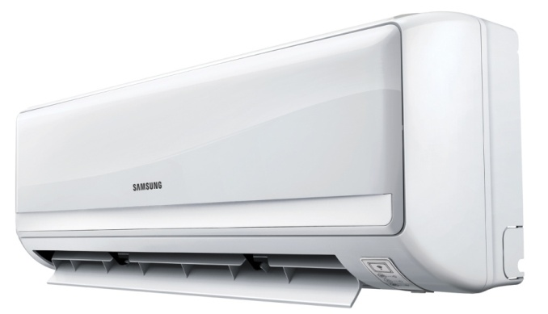
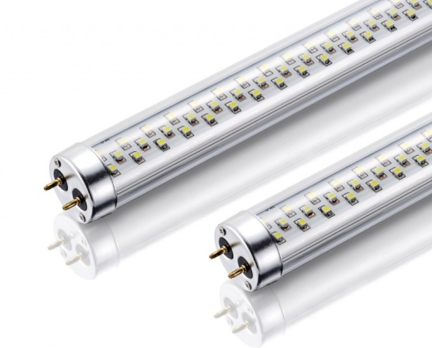

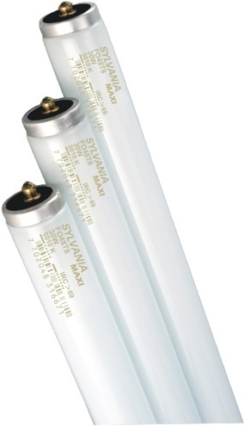
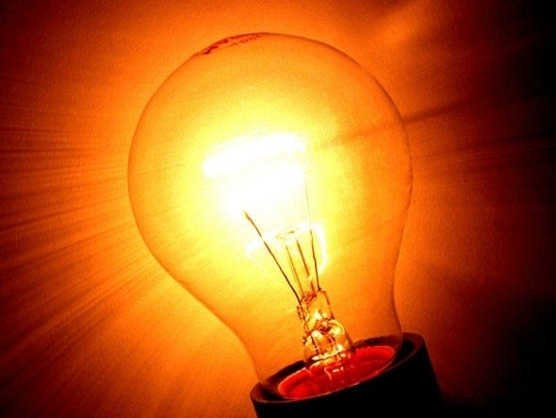
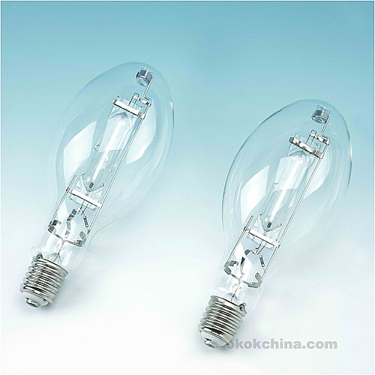
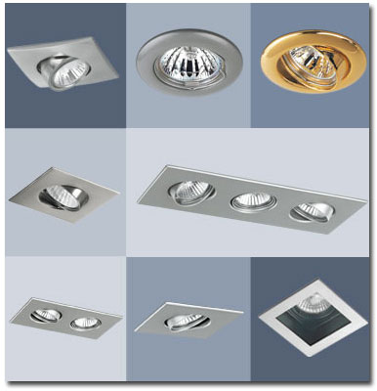
Directriz 011 - MINAE
1
3
Lámparas Incandescentes
Eficacia menor a 20 lm/W
Vida útil menor a 1.000 hrs
Fluorescentes T-12
Balastros electromagnéticos
2
4
Halógenos
Eficacia menor a 20 lm/W
Luz Mixta y Mercurio
Eficacia menor a 60 lm/W

Slide 10
Directriz 011 - MINAE
Otros requisitos
Se pueden definir en Cartel otros requisitos que consideren indispensables
También puede definir requisitos técnicos superiores a los solicitados en las Fichas de SICOP
Todo requisito debe estar debidamente fundamentado
No se podrá solicitar en Cartel requisitos inferiores a los solicitados en la Fichas de SICOP
Aval del Ente Costarricense de Acreditación (ECA)
Para Iluminación se admitirán pruebas de laboratorio de un laboratorio certificado
Requisitos de admisibilidad

Slide 11

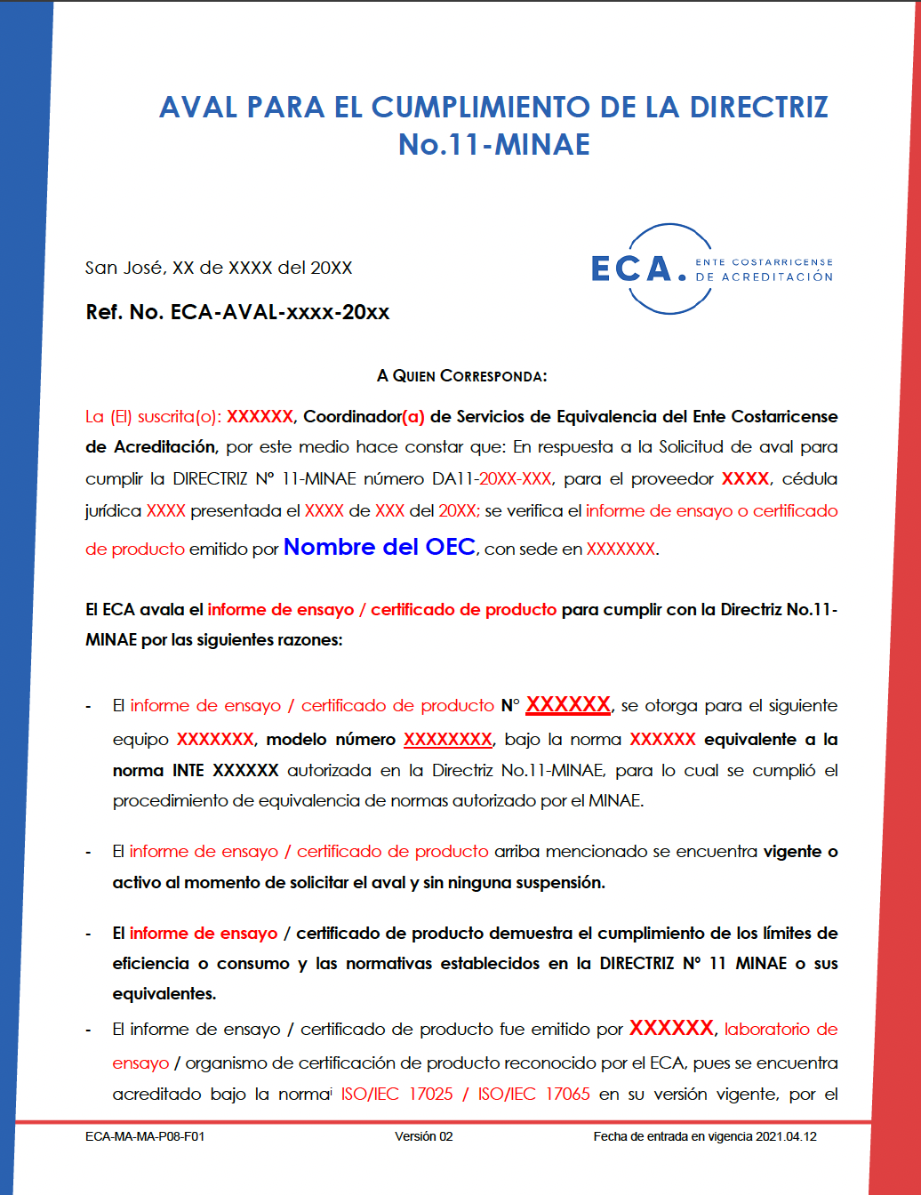
AVAL DEL ENTE COSTARRICENSE DE ACREDITACIÓN
Productos certificados
Información sobre la acreditación

Slide 12

Alternativa al certificado de producto para iluminación
Se podrá admitir un informe de ensayo por parte de un laboratorio acreditado
AVAL DEL ENTE COSTARRICENSE DE ACREDITACIÓN

Slide 13
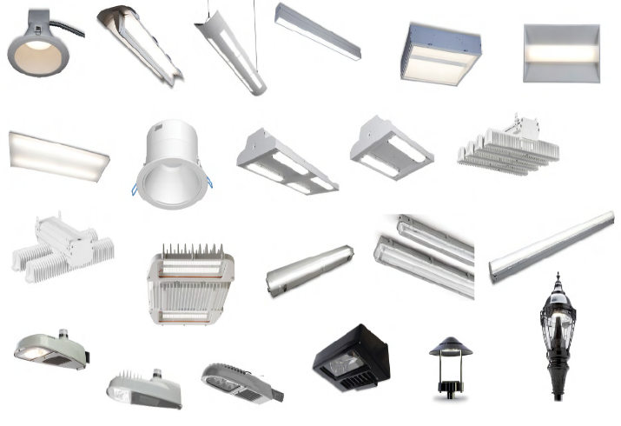
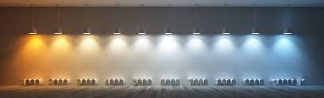
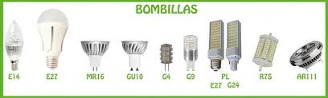
Iluminación
PRINCIPALES PARÁMETROS
Flujo luminoso inicial en Lúmenes
Potencia en W.
Eficacia lumínica lm/W debe ser mayor a 80
Temperatura de color en grados K
Tipo o forma.
otros detalles no del código.
  Índice de rendimiento de color CRI
  Vida útil en horas
  RGB color
  Atenuable
  Wifi accesorios

Slide 14
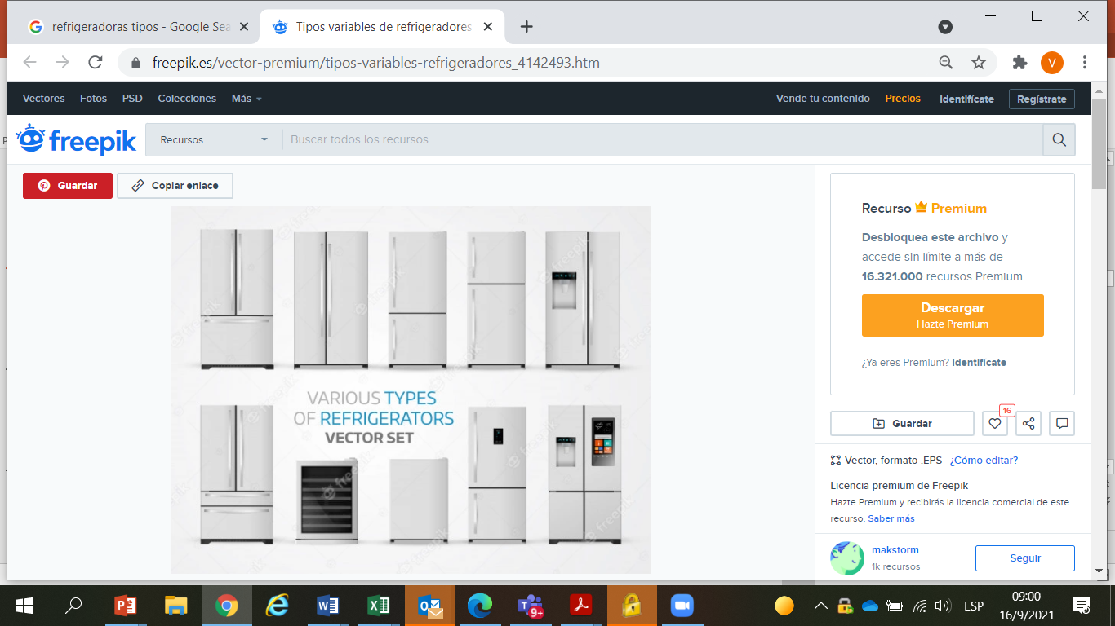
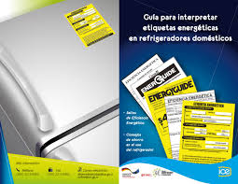
Refrigeración congelación doméstica
Términos
Refrigeradores y congeladores con compresor auto contenido.
Tipo: Manual, semi automática y automática. Refrigerador Congelador.
Volumen L. litros o pies cúbicos
Límite de consumo: kWh/año según norma
Debe contar con certificado y reconocido.

Slide 15
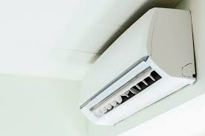
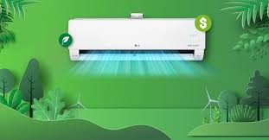
Aire Acondicionado
Términos
Capacidad en kW o BTU/h
BTU significa Unidad Térmica Británica, del inglés British Thermal Unit. Un BTU mide la cantidad de calor que el aparato puede extraer de una estancia o ambiente. La directriz abarca hasta 18 kW o (60 000 BTU/h). INTE E14-1:2019/Cor 1:2020
Eficacia: Wt/We (BTU/h) Potencia térmica (Wt) / unidades de potencia eléctrica (We).
Tipo: ventana, dividido o central
Tecnología On-Off Wt/We (BTU/h) 3,22 (11)
  EER = El índice de eficiencia energética o Energy Efficiency Ratio, también mide la relación entre la energía eléctrica consumida y la potencia total que genera. REE en Costa Rica.
Tecnología invertir Wt/We (BTU/h) 4,39 (15)
  SEER: factor de eficiencia energética estacional o Seasonal Energy Efficiency Ratio, REEE en Costa Rica
Tensión: 208 V. 240 V o 277 V según el inmueble

Slide 16

Panorama Nacional

Slide 17
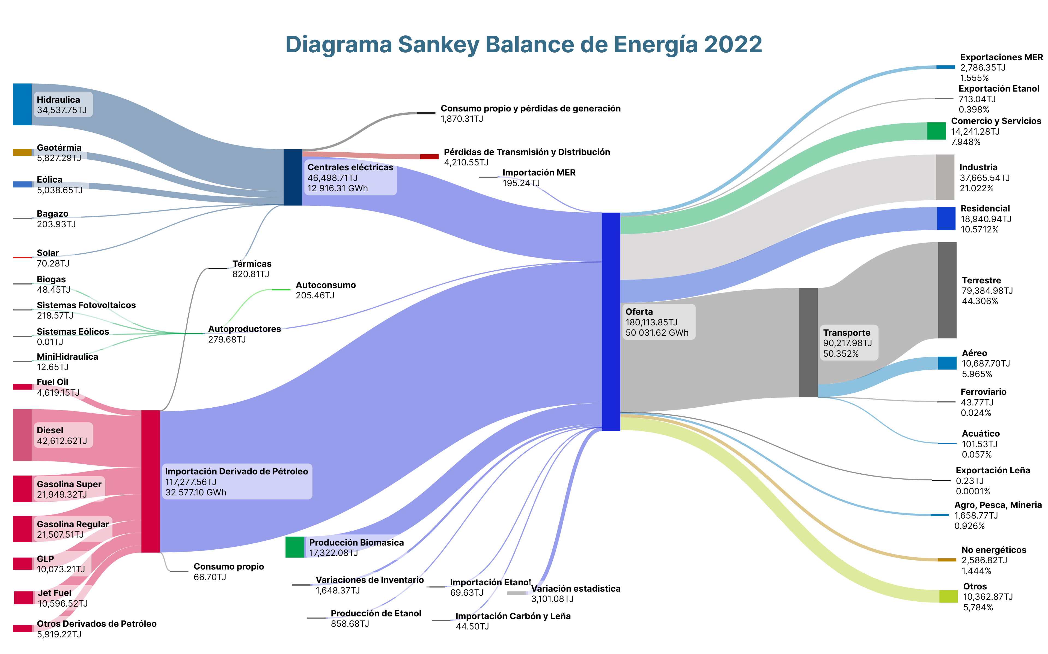

Slide 18
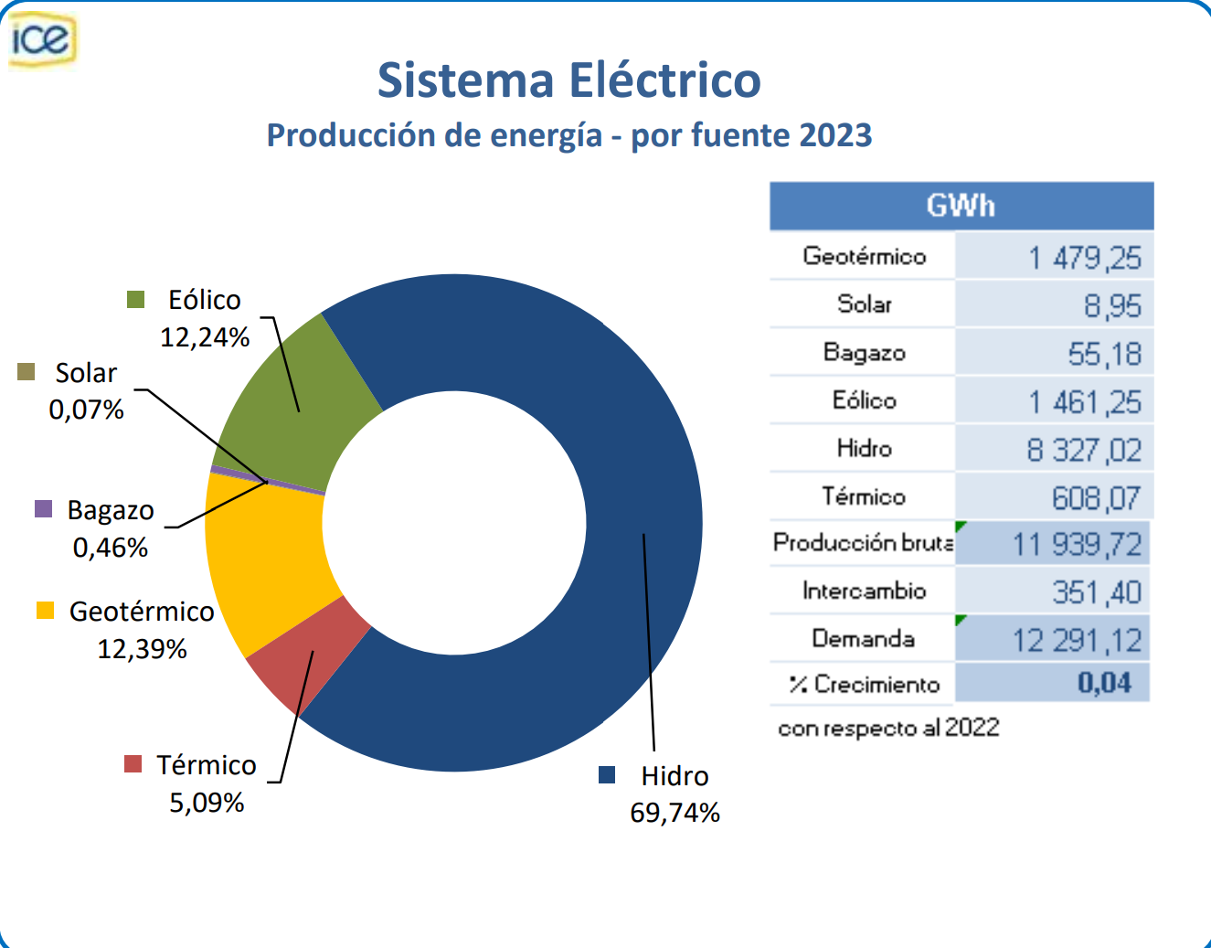
Oferta de total energía en porcentaje.

Slide 19
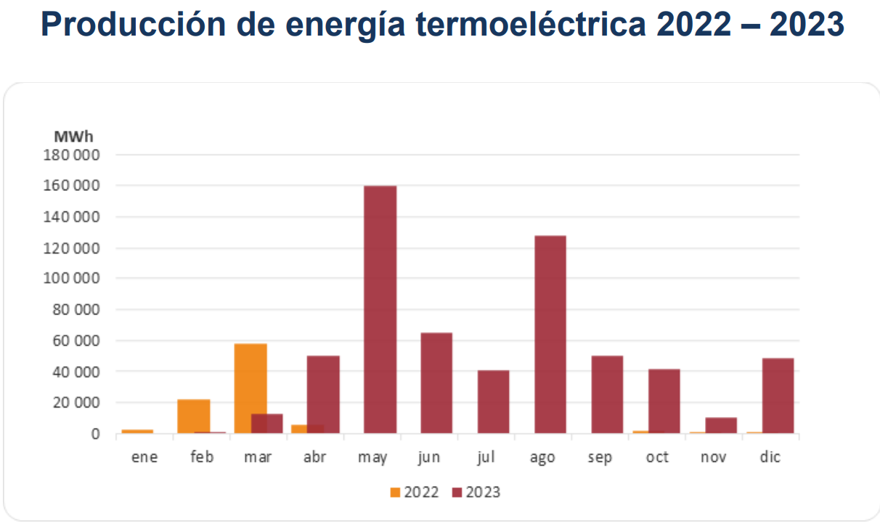
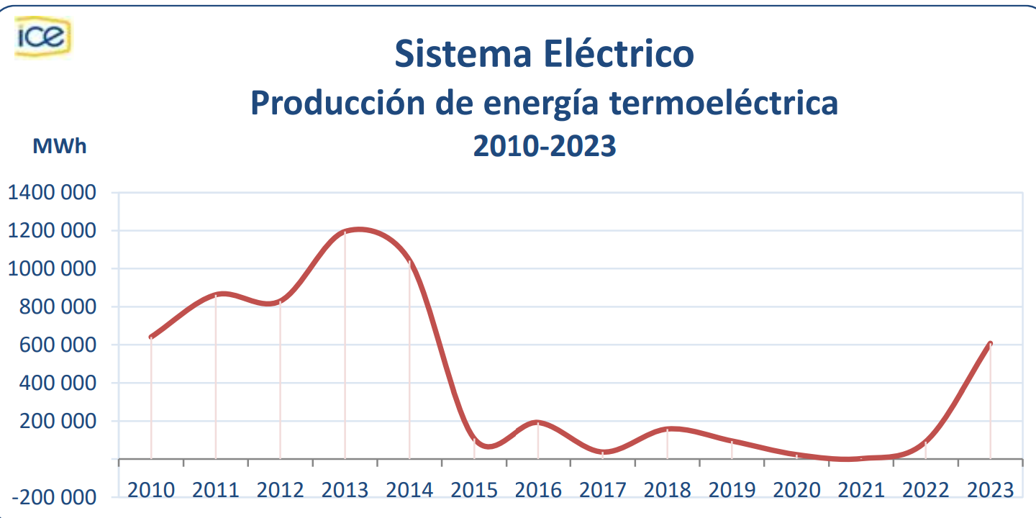
Producción Termoeléctrica

Slide 20
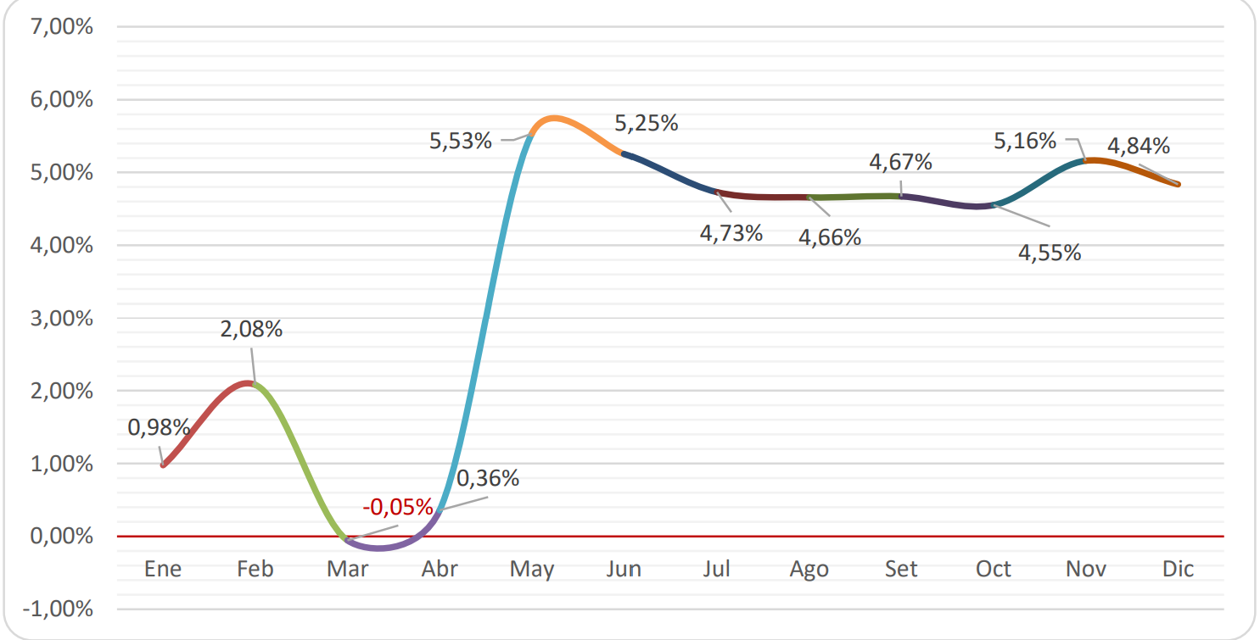
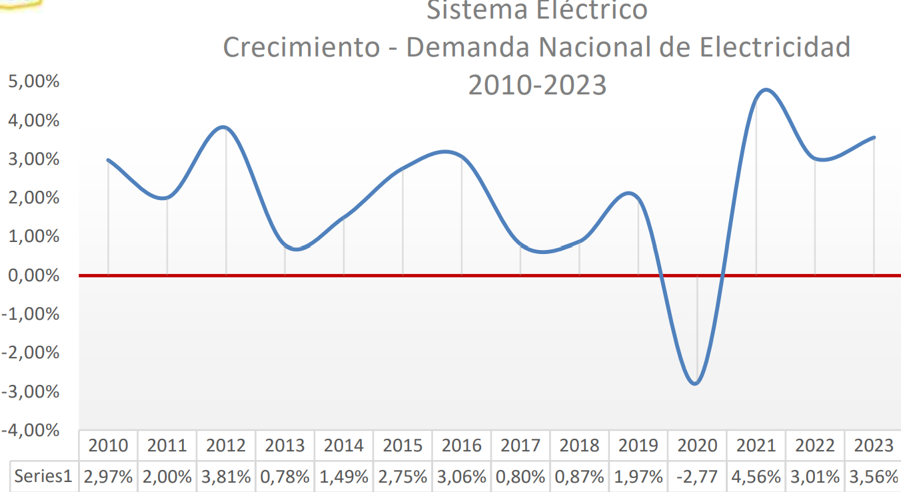
Comparación de la demanda mensual de energía 2023 respecto al 2022
Demanda de energía eléctrica
Crecimiento de la demanda 2010-2023

Slide 21

Eficiencia energética

Slide 22
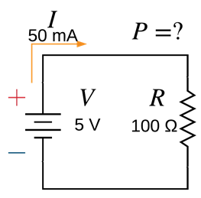
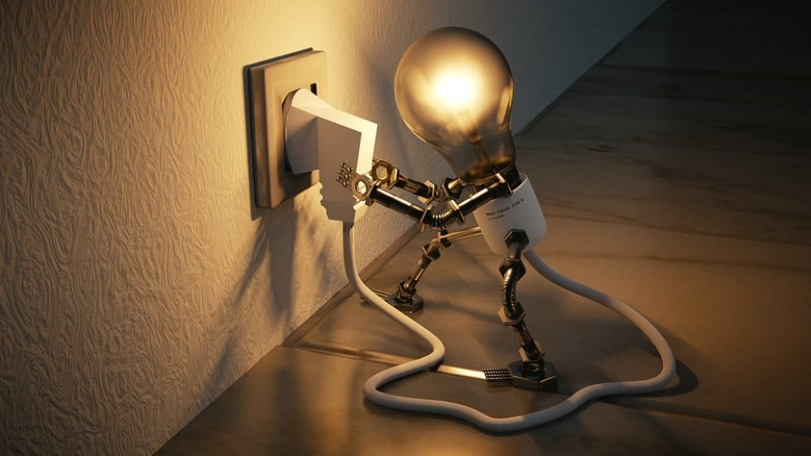
Potencia
¿Qué
debemos
saber?
Es la rapidez con la que se realiza un trabajo o con la que se gasta la energía.
Se puede obtener de:
  Placa de datos de los equipos.
  Catálogos del fabricante.
  Con corriente y tensión.
  Mediciones con equipo especial
Unidad: kW

Slide 23
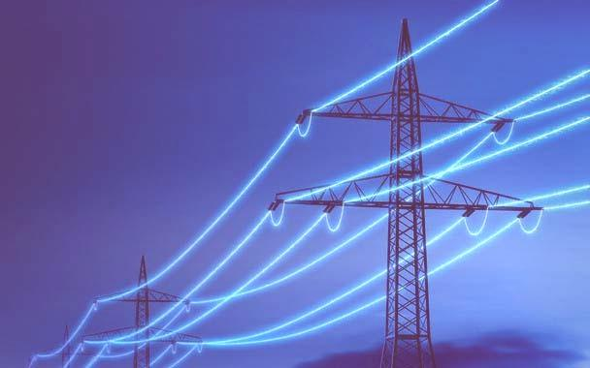
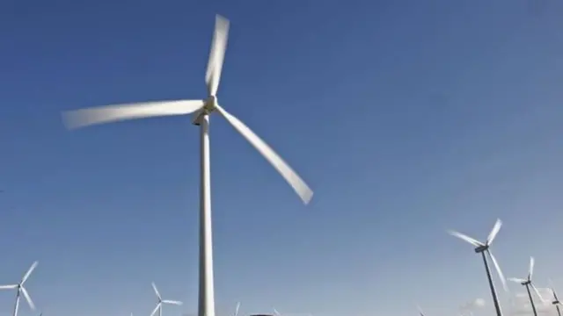
Energía
¿Qué
debemos
saber?
Es la capacidad para realizar un trabajo y se relaciona con producción.
(calentar agua, producir un movimiento, generar luz, etc.)
Todos los medidores eléctricos registran energía.
Los equipos de mayor consumo de energía no son precisamente los de mayor potencia.
Unidad: kWh

Slide 24
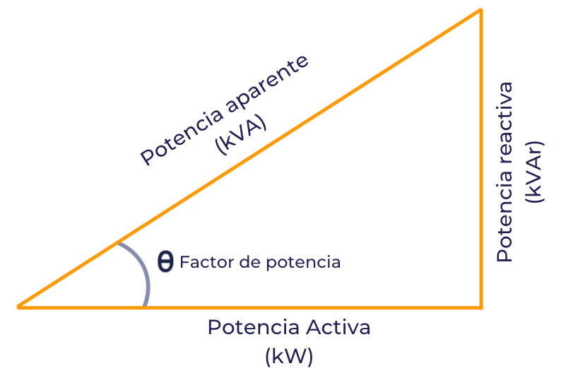
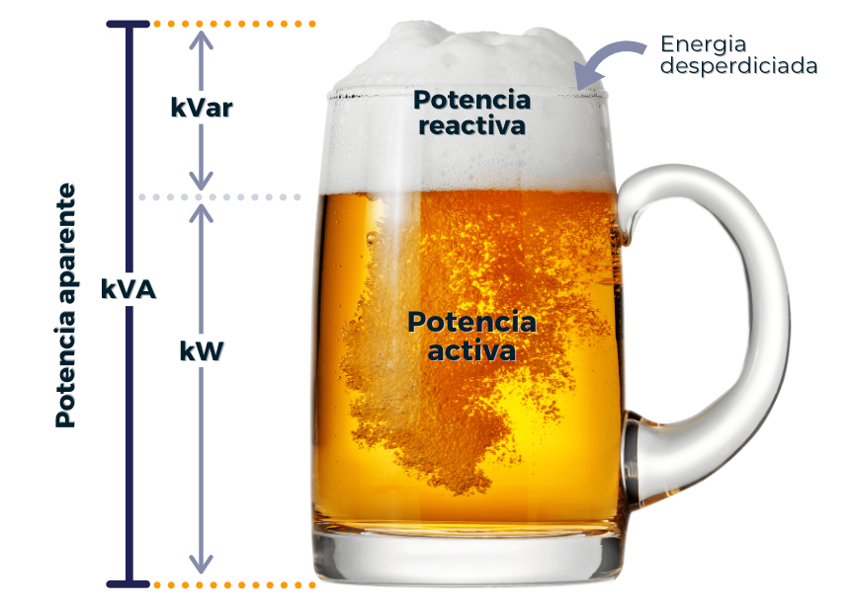
Factor de Potencia
Es un indicador cualitativo y cuantitativo del correcto aprovechamiento de la energía eléctrica.
También podemos decir, el factor de potencia es un término utilizado para describir la cantidad de energía eléctrica que se ha convertido en trabajo.

Slide 25
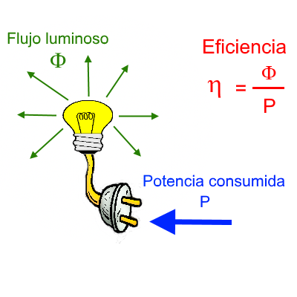
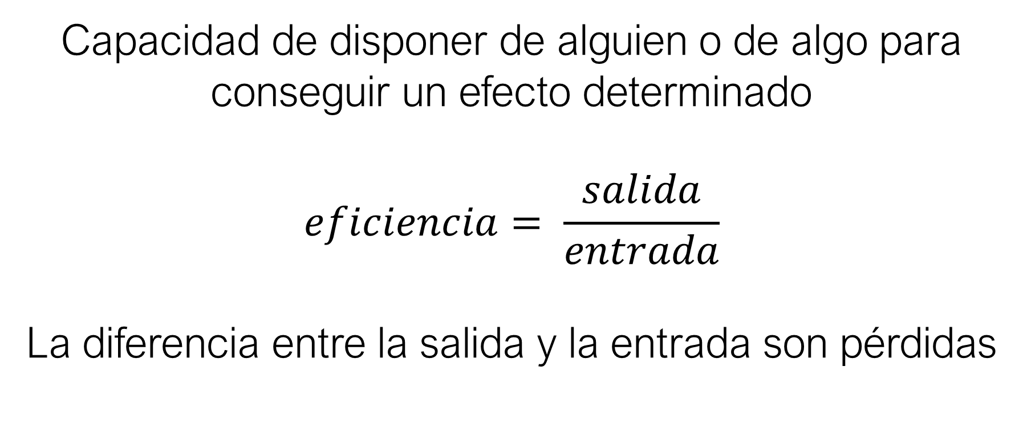
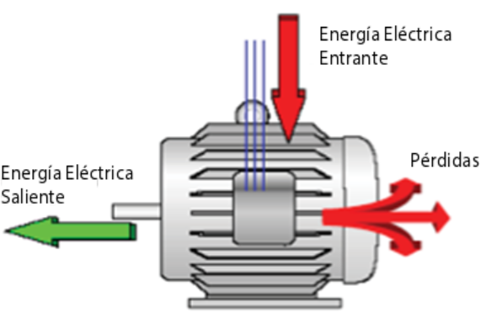
Eficiencia energética

Slide 26
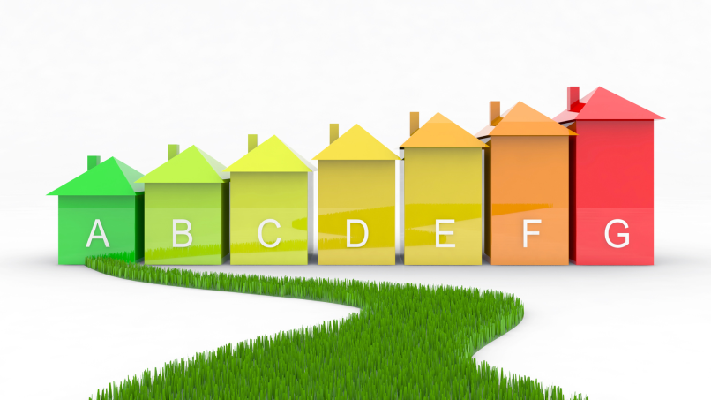
¿ES LO MISMO EL AHORRO QUE LA EFICIENCIA ENERGÉTICA?
Ahorro de energía: evitar un consumo mayor de energía mediante cambios en las pautas de uso.
Ejemplo: apagar la luz cuando se sale de una habitación.
Eficiencia energética: consumir menos energía para obtener un mismo servicio (“hacer lo mismo con menos”)c) .

Slide 27

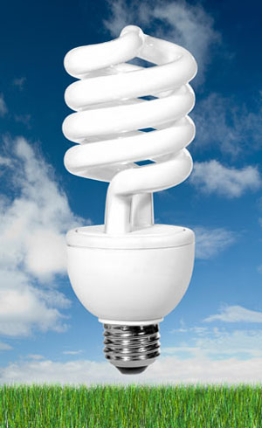
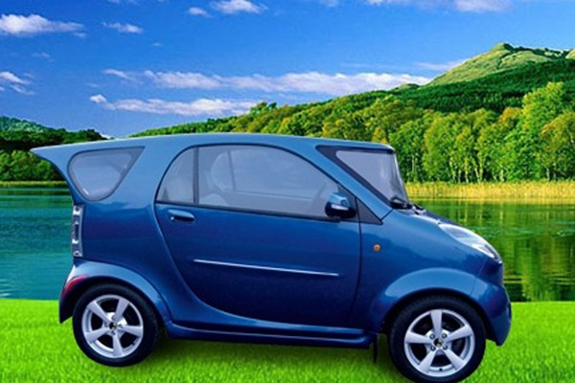
Reto global
Generación limpia
Tecnología eficiente
Transporte limpio

Slide 28
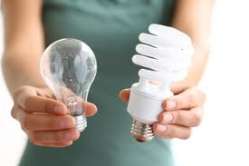

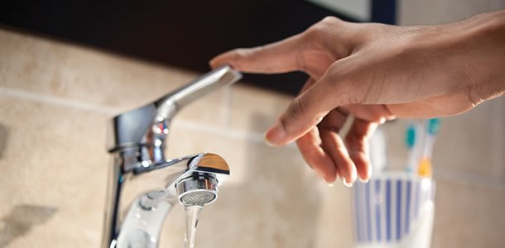
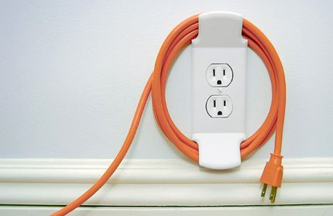
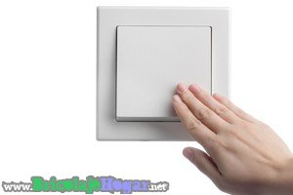
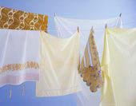
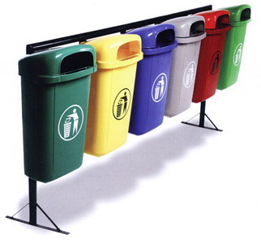
Reto individual
Sustituir, reducir, cerrar, desconectar, apagar, aprovechar las fuentes naturales, reutilizar, reciclar

Slide 29
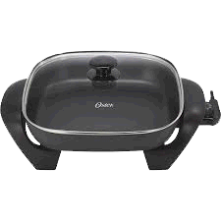
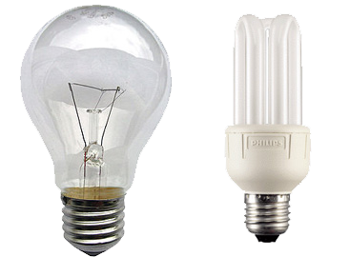
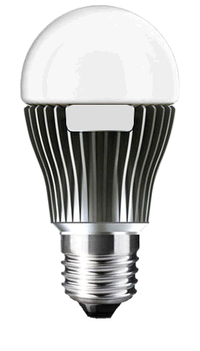
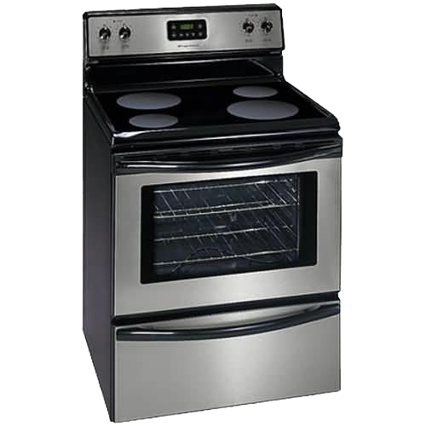
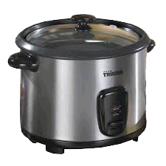
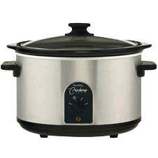
Tecnología
eficiente
Hacer
más o
lo mismo
con
menos
consumo
1500 W
1800 W
1200 W
100 W
800 W
300 W
23 W
7 W

Slide 30
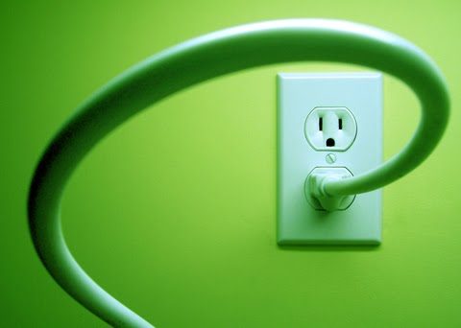
Algunos indicadores de que la
instalación eléctrica debe ser revisada
Si las lámparas se debilitan
Si los artefactos eléctricos tardan mucho en calentar
Si los fusibles se queman constantemente o las protecciones eléctricas (breakers) se disparan con regularidad
Si motores como el del refrigerador u otros equipos se calientan en exceso

Slide 31
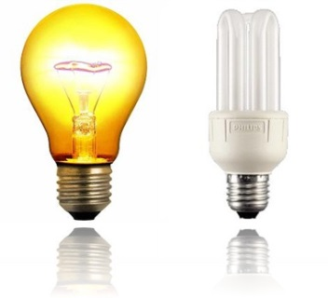


Iluminación
Apague las luces que no necesita
Aproveche al máximo la luz natural. Abra cortinas, persianas, apague luces que estén cerca de ventanas, utilice tragaluces.
Limpie regularmente los sistemas de iluminación
Independice los sistemas (lámparas y bombillos) con los apagadores o interruptores.
Cambie las lámparas incandescentes
Pinte las paredes con colores claros que reflejen la luz

Slide 32


Iluminación
Vida útil
(mas de 1.000 horas)
Vida útil
(mas de 10.000 horas)
Vida útil
(mas de 30.000 horas)
90% calor
10% iluminación
20% calor
80% iluminación
Emisión de calor mínima

Slide 33

Refrigeración
Ubique su refrigerador en un lugar fresco.
Evite introducir alimentos calientes.
Procure no usarlo para secar ropa.
No abra la puerta por periodos mayores a 10 segundos.
Verifique el estado de los empaques.
Si su refrigerador tiene más de ocho años de uso, es más recomendable cambiarlo por uno nuevo.

Slide 34



Etiqueta energética
Identifique dos o más aparatos similares
Analice su función, precio, capacidad.
Compare criterios de eficiencia energética y seleccione el que más le convenga.

Slide 35

Cocción
Cocine con ollas de fondo plano y cuyo tamaño sea igual al tamaño del disco.
Tape las ollas al cocinar para atrapar el calor y agilizar el periodo de cocción.
Apague el horno o los discos de la cocina unos minutos antes de acabar de cocinar. De esta manera, se aprovecha el calor residual sin necesidad de consumir energía.
Utilice la olla de presión ya que la temperatura más alta hace que los alimentos se cocinen más rápidamente.

Slide 36



Calentamiento de agua
A la hora de su baño sea breve.
Cuando se enjabone y lave el cabello cierre la llave.
Es preferible regular su termoducha en intermedio.
Coloque el tanque de agua caliente lo más cerca posible del suministro de agua e utilice un aislante en el tanque y las tuberías.
Coloque un temporizador o "timer" y prográmelo entre 30 minutos y 1 hora de uso diario.
Invierta en calentadores de agua solares.

Slide 37


Calentadores solares de agua

Slide 38


Secadora y plancha
Espere hasta acumular una carga completa.
Separe las cargas para el secado en prendas livianas y de abrigo.
Seque las prendas en cargas consecutivas ya que la secadora conservará el calor de la carga anterior.
Limpie bien el filtro de pelusa.
No seque las prendas más de lo preciso.

Slide 39


Equipo de oficina
Si se ausenta por períodos mayores a una hora, apague todo el equipo de cómputo (reuniones, final de la jornada laboral, almuerzo).
Si la impresora es de uso local, procure apagarla siempre que no este siendo utilizada.
Procure la impresión o fotocopia solamente de documentos terminados.
Prográmeles el sistema de ahorro de energía.

Slide 40


Aire acondicionado
Al encenderlo, no exija una temperatura muy fría, sólo causará un gasto mayor de energía.
Mantenga cerradas puertas y ventanas mientras esté funcionando.
Gradúe la temperatura en 24 °C.
Solicite la limpieza o reemplazo del filtro de su aire acondicionado.
4 horas al día = 240 kWh/mes =

Slide 41



Consumo fantasma
Algunos equipos tienen un consumo de espera, conocido también como consumo fantasma o vampiro.
Este consumo lo encontramos en:
televisores, equipos de sonido, microondas, UPS, cargadores,
entre otros, que aún apagados, siguen consumiendo electricidad.

Slide 42



Relación: potencia y consumo
Costo | ¢390 |  | ¢3.500 |  | ¢6.500
Potencia | 100 W |  | 23 W |  | 7 W
Temperatura de color | 2.600 k |  | 2.700 k |  | 3.000 k
Lúmenes | 830 |  | 950 |  | 660
Vida útil | 1.000 h |  | 10.000 h |  | >30.000 h
Eficiencia lumínica | 13,8 lm/W |  | 70 lm/W |  | 83 lm/W
Consumo kWh 15 kWh/mes 3,5 kWh/mes 1,05 kWh/mes
5 horas al día
MENSUAL
¢1868,85
¢436,06
¢130,81
ANUAL
¢22426,2
¢5232,78
¢1569,83

Slide 43




Relación: potencia y consumo
¡Hagamos arroz!
Potencia | 1800 W |  | 1500 W |  | 800 W
Tiempo | 20 min |  | 20 min |  | 20 min
Consumo 18,00 kWh 15,00 kWh 8.00 kWh
(30 días al mes)
MENSUAL
¢2242,62
¢1868,85
¢996,72
ANUAL
¢26911,44
¢22426,2
¢11960,64

Slide 44

MUCHAS GRACIAS
Ing. Francisco Gómez Bueno, M.Sc.
fgomez@minae.go.cr

